Slide 1
Способы поддержки детской инициативы в речевом развитии.
Работу выполнила
учитель-дефектолог
Суркова А.М.
ГБДОУ детский сад № 13

Slide 2
Цель мастер-класса: познакомить педагогов с инновационными активизирующими речь техниками и научить применять данные методы в работе с дошкольниками по развитию связной речи.

Slide 3
Задачи
знакомство педагогов с активизирующими речь техниками через применение развивающей сказки как основного мотивационного метод
1
создать условия для сотворчества педагогов в поиске новых нестандартных вариантов решения поставленной проблемы.
2
формировать умения работать в команде.
3

Slide 4
Техники активизирующие речь:
1
Абсурд
Провокация
2
3
Интерпретация
4
Побуждение к сравнению и умозаключению.
5
Проектирование

Slide 5
Техники активизирующие речь:
6
Моделирование
Конструирование
7
8
Ассоциации
9
Аналогия
фантазирование
10

Slide 6
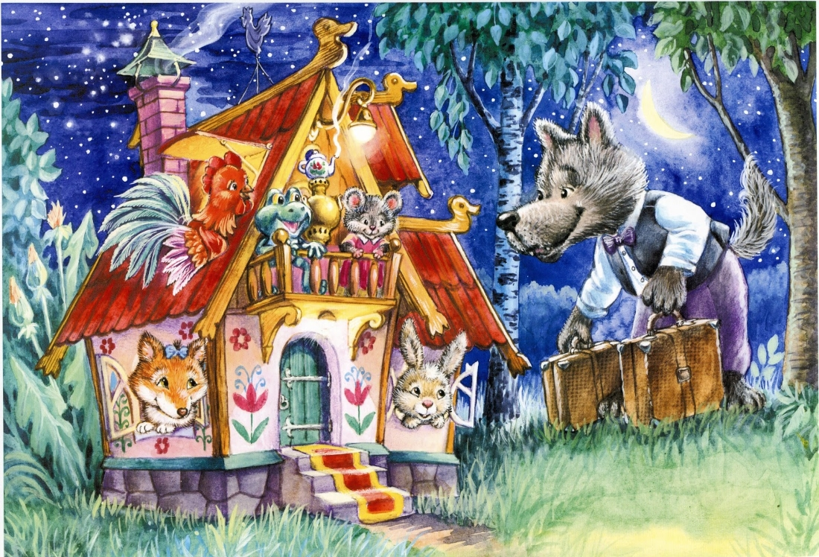
Самые невероятные приключения животных в лесу!

Slide 7
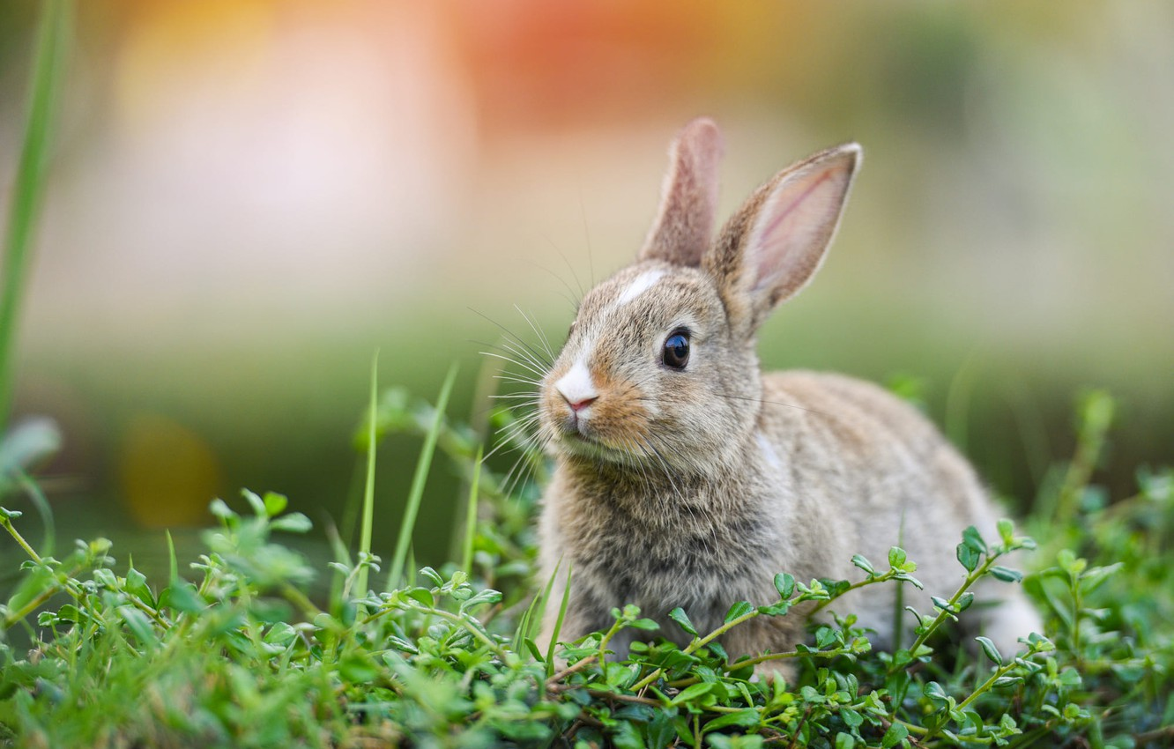

Slide 9
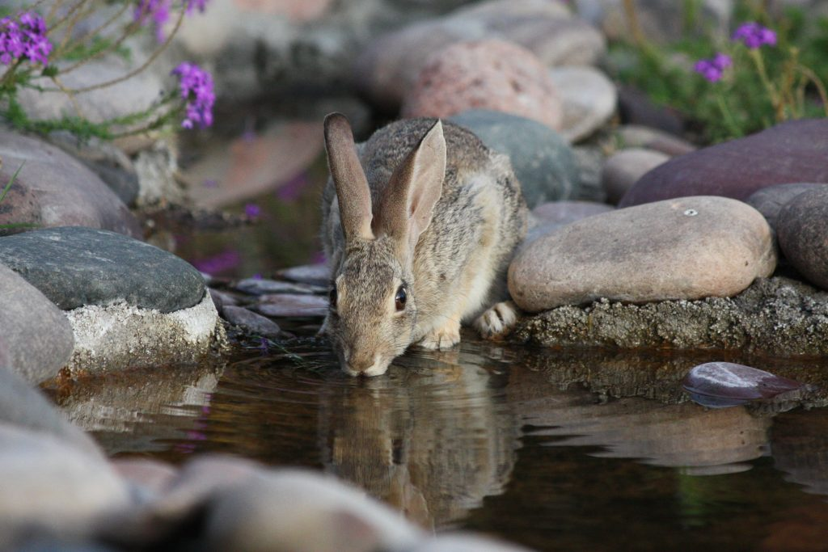

Slide 10
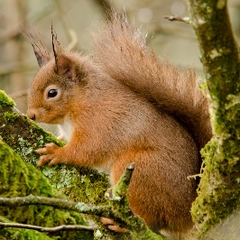
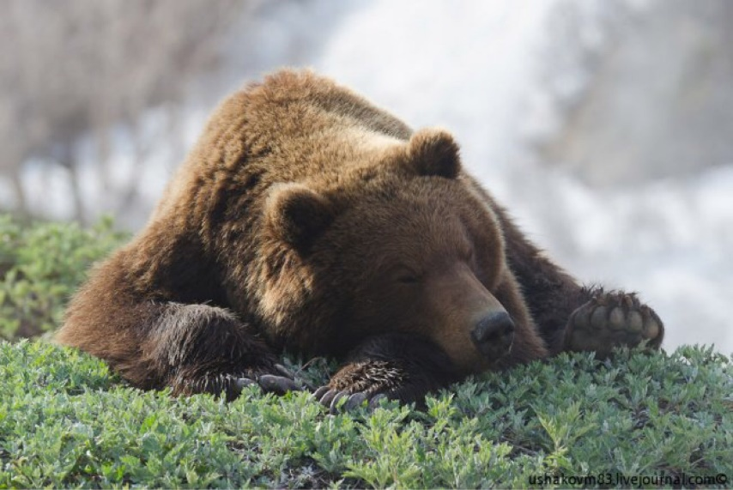
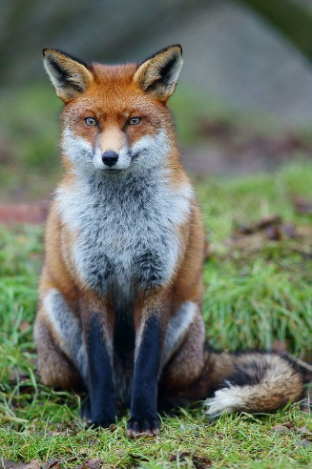
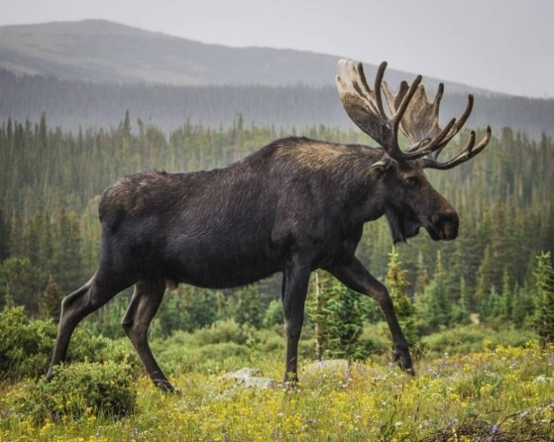
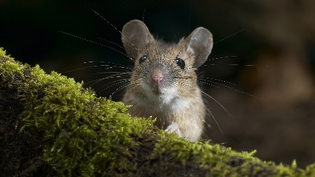

Slide 11
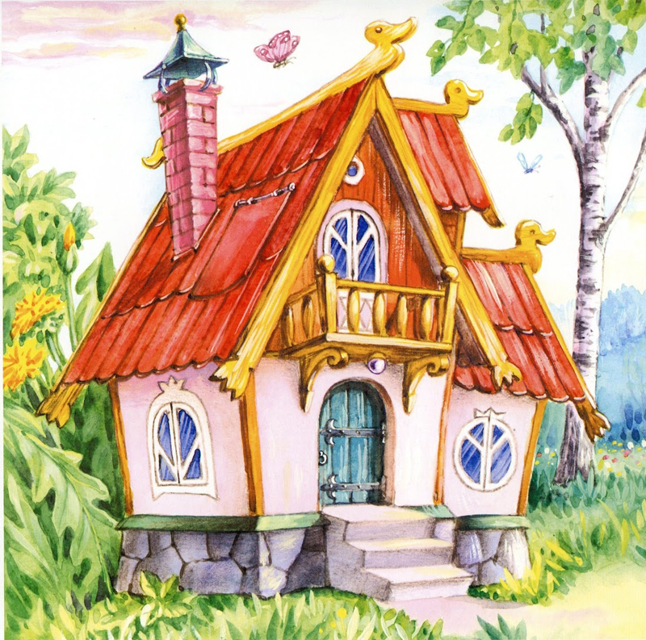

Slide 18
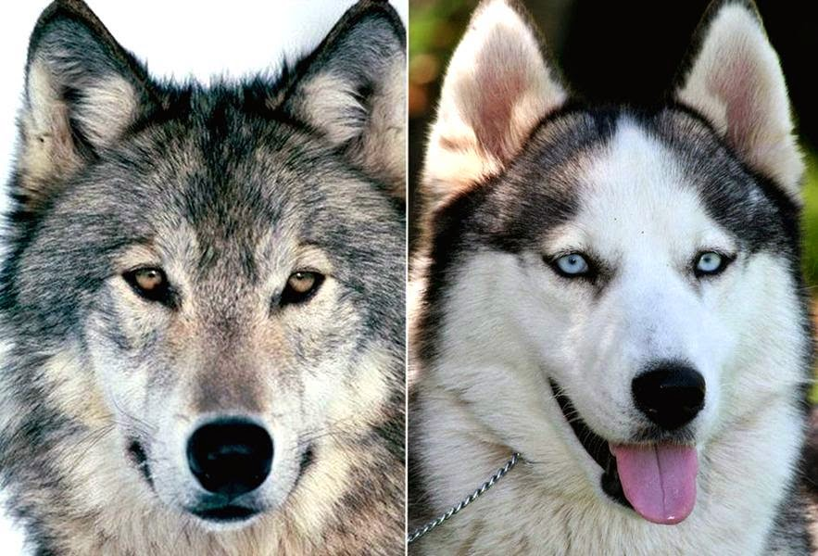

Slide 20
Спасибо за внимание!!

